Slide 1
TRANSACT SQL
Sesión 07
Curso: Base de Datos Avanzado I
Equipo de Profesores del Curso

Slide 2

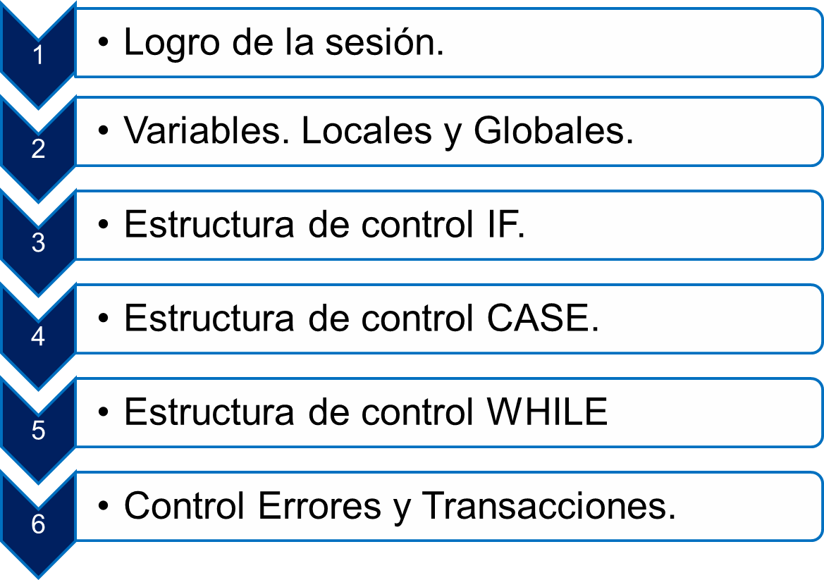

Slide 3


Base de Datos
Al término de la sesión, el alumno escribe rutinas complejas utilizando sentencias TRANSACT-SQL para recupera, inserta, actualiza y elimina información de una base de datos..

Slide 4


Una variable es una entidad a la que se asigna un valor. Este valor puede cambiar durante el proceso donde se utiliza la variable. SQL Server tiene dos tipos de variables: locales y globales.
Las variables locales están definidas por el usuario, mientras que las variables globales las suministra el sistema y están predefinidas.

Slide 5


Las variables locales se declaran, nombran y escriben mediante la palabra clave declare, y reciben un valor inicial mediante una instrucción select o set.
Los nombres de las variables locales deben empezar con el símbolo “@”. A cada variable local se le debe asignar un tipo de dato definido por el usuario o un tipo de dato suministrado por el sistema distinto de text, image o sysname.

Slide 6
Sintaxis
--declara una variable
Declare @variable <tipo de dato>
-- asigna valor a una variable
Set @variable= valor

Slide 7
--Ejemplo 1
Declare @precio decimal
Set @precio = 50
Select * From Compra.Productos
Where p.precioUnidad > @precio
Go
--Ejemplo 2
Declare @mx decimal
Select @mx=MAX(precioUnidad) from Compras.productos
--imprimir los valores de las variables
print 'Mayor Precio:'+str(@mx)

Slide 8
DEMO

Slide 9

Las variables globales son variables predefinidas suministradas por el sistema. Se distinguen de las variables locales por tener dos símbolos “@”.
Variable | Contenido
@@ERROR | Contiene 0 si la última transacción se ejecutó de forma correcta; en caso contrario, contiene el último número de error generado por el sistema. La variable global @@error se utiliza generalmente para verificar el estado de error de un proceso ejecutado.
@@IDENTITY | Contiene el último valor insertado en una columna IDENTITY mediante una instrucción insert
@@VERSION | Devuelve del SQL Server
@@SERVERNAME | Devuelve el Nombre del Servidor
@@LANGUAGE | Devuelve el nombre del idioma en uso
@@MAX_CONNECTIONS | Retorna la cantidad máxima de conexiones permitidas

Slide 10
Ejemplos
--La version del SQL Server Print 'Version:' + @@version --Lenguaje del aplicativo Print 'Lenguaje:'+@@language --Nombre del servidor Print 'Servidor:'+@@servername --Nro. de conexiones permitidas Print 'Conexiones:'+ str(@@max_connections) Go

Slide 11
DEMO

Slide 12

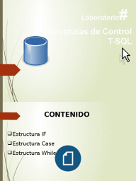
Estructura de Control

Slide 13


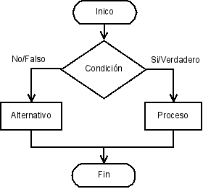
La palabra clave IF se utiliza para definir una condición que determina si se ejecutará la instrucción siguiente. La instrucción SQL se ejecuta si la condición se cumple, es decir, si devuelve TRUE (verdadero).
La palabra clave ELSE introduce una instrucción SQL alternativa que se ejecuta cuando la condición IF devuelva FALSE. La sintaxis de la estructura condicional IF:

Slide 14
Sintaxis
IF(<expression>)
BEGIN
...
END
ELSE IF (<expression>)
BEGIN
...
END
ELSE
BEGIN
...
END

Slide 15
Ejemplo
DECLARE @idemp int, @cantidad int
SET @idemp = 6
--Recuperar la cantidad de pedidos del empleado de codigo 6
SELECT @cantidad = COUNT(*)
FROM Ventas.pedidoscabe WHERE IdEmpleado = @idemp
--evalua el valor de cantidad
IF @cantidad = 0
PRINT 'El empleado no ha realizado algún pedido'
ELSE IF @cantidad = 1
PRINT 'Ha registrado 1 pedido, continúe trabajando'
ELSE
PRINT 'Ha registrado pedidos'
GO

Slide 16
DEMO

Slide 17


La estructura CASE evalúa una lista de condiciones y devuelve una de las varias expresiones de resultado posibles.
La expresión CASE tiene dos formatos:
  La expresión CASE sencilla compara una expresión con un conjunto de expresiones sencillas para determinar el resultado.
  La expresión CASE buscada evalúa un conjunto de expresiones booleanas para determinar el resultado.
Ambos formatos admiten un argumento ELSE opcional.

Slide 18
Sintaxis:
CASE <expresión>
WHEN <valor_expresion> THEN <valor_devuelto>
WHEN <valor_expresion1> THEN <valor_devuelto1>
ELSE <valor_devuelto2> -- Valor por defecto
END.

Slide 19
Ejemplo
SELECT (CASE Tratamiento
WHEN 'Srta.' THEN 'Señorita'
WHEN 'Sr.' THEN 'Señor'
WHEN 'Dr.' THEN 'Doctor'
WHEN 'Sra.' THEN 'Señora'
ELSE 'No tratamiento'
END),Apellidos, Nombre
FROM RRHH.empleados
ORDER BY 1;
GO

Slide 20

En una instrucción SELECT, la expresión CASE de búsqueda permite sustituir valores en el conjunto de resultados basándose en los valores de comparación.
DECLARE @stock int SET @stock=100 SELECT NombreProducto, PrecioUnidad, UnidadesEnExistencia, 'Estado'= (CASE WHEN UnidadesEnExistencia>@stock THEN 'Stockeado' WHEN UnidadesEnExistencia=@stock THEN 'Limite' WHEN UnidadesEnExistencia<@stock THEN 'Haga una Solicitud' END) FROM tb_productos Go

Slide 21
DEMO

Slide 22


Ejecuta en forma repetitiva un conjunto o bloque de instrucciones SQL siempre que la condición especificada sea verdadera.
Se puede controlar la ejecución de instrucciones en el bucle WHILE con las palabras clave BREAK y CONTINUE.
Sintaxis:
WHILE <expresion>
BEGIN
...
END

Slide 23
Ejemplo.
DECLARE @contador int
SET @contador = 0
WHILE (@contador < 100)
BEGIN
SET @contador = @contador + 1
IF @contador %2 =0
PRINT cast(@contador AS varchar) +‘ Numero Par'
ELSE
PRINT cast(@contador AS varchar) + ' Numero Impar'
END

Slide 24


BREAK y CONTINUE controlan el funcionamiento de las instrucciones dentro de un bucle WHILE.
BREAK permite salir del bucle WHILE. CONTINUE hace que el bucle WHILE se inicie de nuevo. La sintaxis de BREAK y CONTINUE es:
WHILE BOOLEAN_EXPRESION
BEGIN
EXPRESION_SQL
[BREAK]
[EXPRESION_SQL]
[CONTINUE]
[EXPRESION_SQL]
END

Slide 25
Ejemplo.
Declare @id int, @nombre varchar(50)
WHILE EXISTS (Select * from tb_productos Where Stock=0)
BEGIN
SELECT TOP 1 @id= p.IdProducto, @nombre=p.NombreProducto
FROM tb_productos p WHERE UnidadesEnExistencia=0
UPDATE tb_productos SET UnidadesEnExistencia=1000
Where IdProducto=@id
PRINT 'Producto:'+@nombre + ' se actualizo el stock'
CONTINUE
END;

Slide 26
DEMO

Slide 27

SQL Server proporciona el control de errores a través de las instrucciones TRY y CATCH. Estas nuevas instrucciones suponen un gran paso adelante en el control de errores en SQL Server. La sintaxis de TRY CATCH es la siguiente:
BEGIN TRY EXPRESION_SQL END TRY BEGIN CATCH EXPRESION_SQL END CATCH

Slide 28
Ejemplo
BEGIN TRY DECLARE @divisor int, @dividendo int, @resultado int SET @dividendo = 100 SET @divisor = 9 -- Esta linea provoca un error de division por 0 SET @resultado = @dividendo/@divisor PRINT 'No hay error' END TRY BEGIN CATCH PRINT 'Se ha producido un error' END CATCH;

Slide 29
DEMO

Slide 30

Las funciones especiales de error, están disponibles únicamente en el bloque CATCH para la obtención de información detallada del error:
Error | Descripción
ERROR_NUMBER() | Devuelve el numero de error
ERROR_SEVERITY() | Devuelve la severidad del error
ERROR_STATE() | Devuelve el estado del error
ERROR_PROCEDURE() | Devuelve el nombre del procedimiento almacenado que ha provocado el error
ERROR_LINE() | Devuelve el número de línea en la que se ha producido el error.
ERROR_MESSAGE() | Devuelve el mensaje de error

Slide 31

Devuelve el número de error de la última instrucción TRANSACT-SQL ejecutada; si la variable devuelve 0, la TRANSACT-SQL anterior no encontró errores.
DELETE FROM Ventas.clientes WHERE IdCliente = 'ALFKI' IF @@ERROR<>0 PRINT 'No se puede eliminar'

Slide 32

Otra forma de implementar este proceso, es controlándolo a través del bloque TRY CATCH.
BEGIN TRY DELETE From tb_clientes Where IdCliente = 'ALFKI' END TRY BEGIN CATCH if @@ERROR=547 PRINT 'No se puede eliminar este cliente' END CATCH

Slide 33
DEMO

Slide 34



En ocasiones es necesario provocar voluntariamente un error, por ejemplo nos puede interesas que se genere un error cuando los datos incumplen una regla de negocio.
Podemos provocar un error en tiempo de ejecución a través de la función RAISERROR.
La función RAISERROR recibe tres parámetros, el mensaje del error (o código de error predefinido), la severidad y el estado.

Slide 35
En el presente ejercicio evaluamos los valores de dos variables provocando un error utilizando RAISERROR
DECLARE @tipo int, @clasificacion int SET @tipo = 1 SET @clasificacion = 3 IF (@tipo = 1 AND @clasificacion = 3) BEGIN RAISERROR ('El tipo no puede valer uno y la clasificacion 3', 16, -- Severidad 1 -- Estado ) END

Slide 36
DEMO

Slide 37

Una transacción es un conjunto de operaciones TRANSACT SQL que se ejecutan como un único bloque, es decir, si falla una operación TRANSACT SQL fallan todas. Si una transacción tiene éxito, todas las modificaciones de los datos realizadas durante la transacción se confirman y se convierten en una parte permanente de la base de datos. Si una transacción encuentra errores y debe cancelarse o revertirse, se borran todas las modificaciones de los datos.

Slide 38

Para agrupar varias sentencias TRANSACT SQL en una única transacción, disponemos de los siguientes métodos:
Transacciones explícitas: Cada transacción se inicia explícitamente con la instrucción BEGIN TRANSACTION y se termina explícitamente con una instrucción COMMIT o ROLLBACK.

Slide 39

Transacciones implícitas: Se inicia automáticamente una nueva transacción cuando se ejecuta una instrucción que realiza modificaciones en los datos, pero cada transacción se completa explícitamente con una instrucción COMMIT o ROLLBACK.

Slide 40
Sintaxis para el control de las transacciones
BEGIN TRAN NombreTransaccion--Inicio de transacción con su nombre Tadd. /*Bloque de instrucciones a ejecutar en la Transacción --------------------------------------- ---------------------------------------*/ COMMIT TRAN NombreTransaccion--Confirmación de la transacción. ROLLBACK TRAN NombreTransaccion--Reversión de la transacción.

Slide 41

En este ejemplo definimos un procedimiento almacenado que agregue un registro a la tabla de clientes, en este proceso controlamos la operación a través de una transacción llamada tcliente, evaluamos el proceso con la variable @@ERROR
CREATE PROCEDURE usp_InsertaCliente @id varchar(5), @nombre varchar(50), @direccion varchar(100), @idpais char(3), @fono varchar(15) AS --Inicio de la Transaccion BEGIN TRAN tcliente Insert Into Ventas.clientes Values(@id, @nombre, @direccion, @idpais, @fono) IF @@ERROR = 0 BEGIN COMMIT TRAN tpedido; print 'Pedido Registrado' END ELSE BEGIN Print @@error ROLLBACK TRAN tcliente END CATCH

Slide 42
DEMO

Slide 43


Base de Datos

Slide 44
FIN DE LA SESIÓN
Base de Datos

